Slide 1
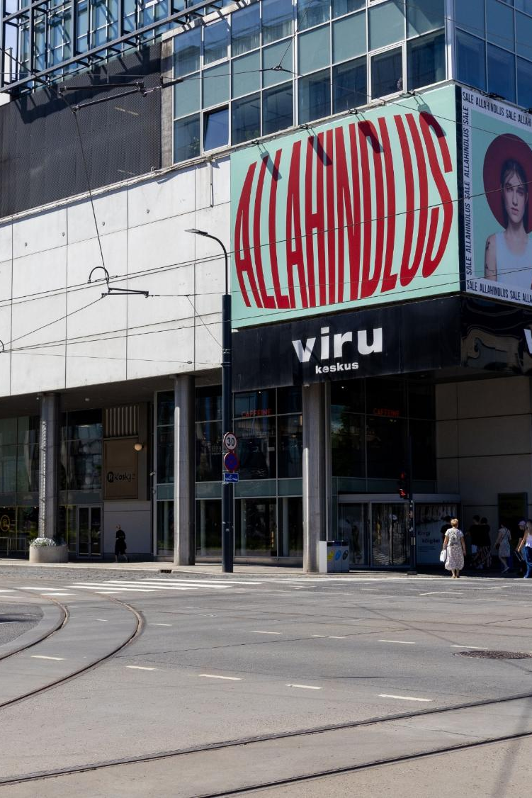
KUUMA-SAARED
Projekt "Värsked kliimateadmised uue põlvkonna kuumasaarlastele”
SEI Tallinn 2026
Foto: Anette Parksepp, SEI

Slide 2
Täna uurime:
kuidas kuumasaared tekivad;
miks erinevad pinnad kuumenevad erinevalt;
kuidas muuta linnaruumi jahedamaks.
kus on kooli ümbrus kõige kuumem ja kuidas kuumasaari vältida?
SEI Tallinn 2026

Slide 3
Kuumus ei puuduta kõiki võrdselt
Kuumalained sagenevad kõikjal maailmas. Kõige rohkem kannatavad nende all tihedalt asustatud linnad.
Kuumuse mõju oleneb sellest:
• kus inimene elab;
• kas ta töötab õues või siseruumides;
• kas tal on kodus võimalik end jahutada;
• kas linnas on puid, varju ja vett.
Kuumuse käes kannatavad sageli kõige rohkem need, kes on kliimamuutusi kõige vähem põhjustanud - näiteks madalama sissetulekuga riikide ja linnaosade elanikud.
Kes sinu arvates kannatab kuumal päeval kõige rohkem? Kas Tallinnas on vastus sama mis mujal maailmas?

Slide 4
Kliimamuutused süvenevad
Euroopa on kõige kiiremini soojenev maailmajagu. See ei tähenda, et siin oleks kõige kuumem. Paljudes maailma paikades on kuumus juba ammu igapäevane oht.
Eesti soojeneb maailma keskmisest poolteist korda kiiremini.
Iga ülemaailmse soojenemise kraadi kohta kerkib Eesti keskmine õhutemperatuur 1,5°C kraadi võrra.
Meie linnad ja hooned on ehitatud külma, mitte kuuma jaoks. Seepärast on kiire muutus meie jaoks eriti tundlik.
SEI Tallinn 2026

Slide 5
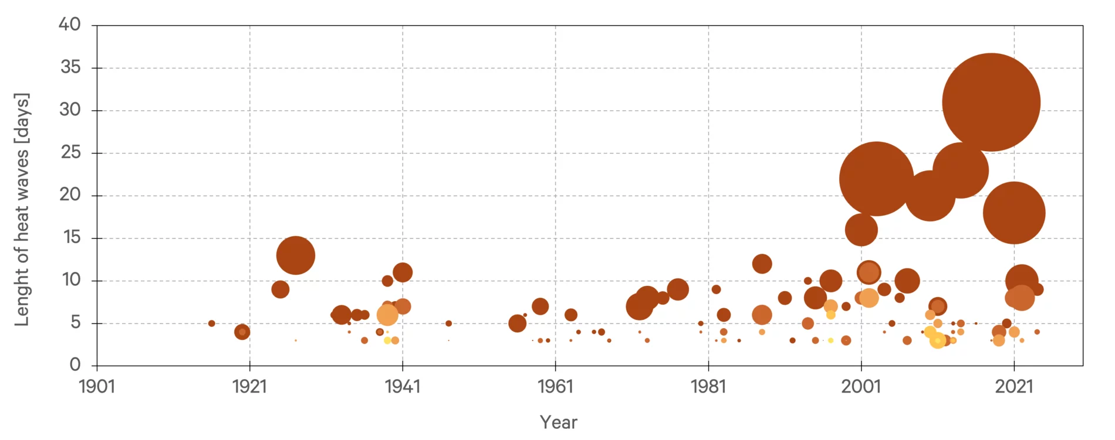
Kuumalainete kestus (päevades) ja intensiivsus, 1901–2021
Eesti elanikud on juba kogenud äärmuslike ilmaolude, sealhulgas kuumalainete, sagenemist ja intensiivistumist. Eriti märkimisväärsed näited pärinevad 2010., 2014., 2018., 2021. ja 2022.﻿ aastast.
Graafik: SEI Tallinn

Slide 6
Miks kuumasaartest rääkida?
Kliimamuutused muudavad kuumalaineid sagedasemaks ja tugevamaks.
See mõjutab inimeste tervist ja heaolu.
Seega on üha olulisem mõelda, kuidas kujundada linnaruumi nii, et seal oleks turvaline ja hea elada ka väga kuumadel päevadel.
SEI Tallinn 2026

Slide 7
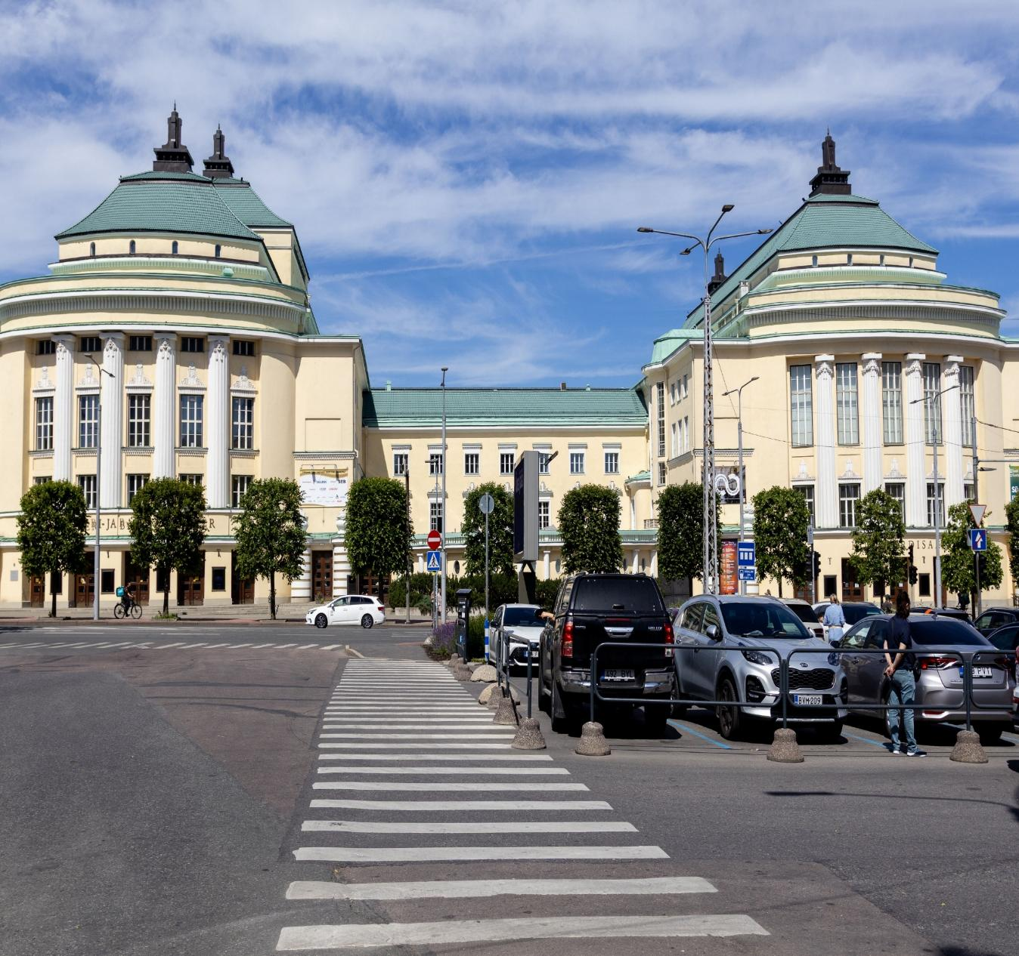
Miks on mõnes paigas linnas palju kuumem kui teises?
Foto: Anette Parksepp, SEI
SEI Tallinn 2026

Slide 8
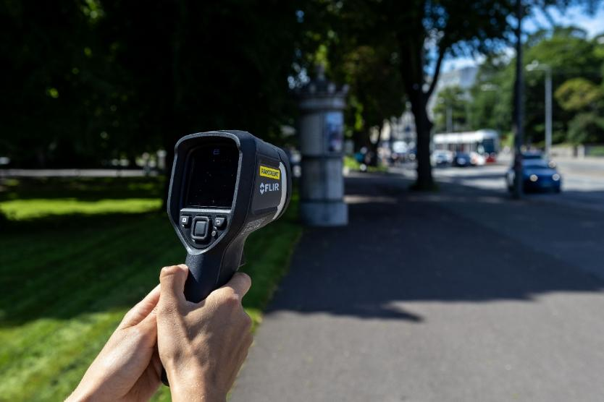
Mis on linna kuumasaar?
Hoonestatud ala, mis on ümbritsevast keskkonnast soojem.
Kuumasaari esineb sageli kohtades, kus on:
palju hooneid ja kõvakattega pindasid
(asfalt, betoon ja kivisillutist);
vähe puid, taimestikku ja varju;
tihe liiklus ja muu inimtegevus.
Foto: Anette Parksepp, SEI
SEI Tallinn 2026

Slide 9
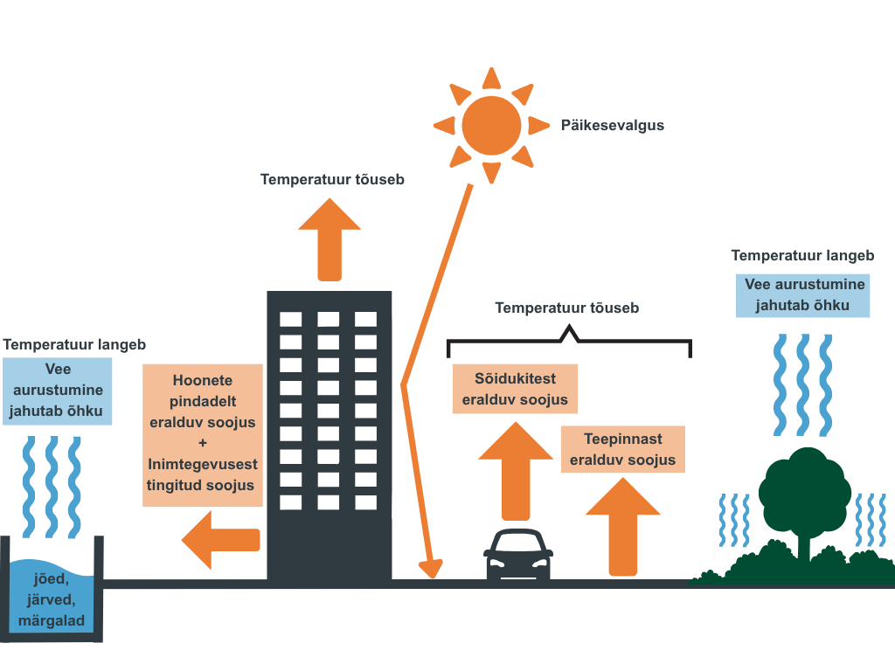
Kuidas kuumasaar tekib?
Päikesekiirgus jõuab hoonetele ja kõvakattega aladele, mis:
  neelavad päikesesoojust;
  kuumenevad kiiresti;
  hoiavad soojust endas;
  annavad seda hiljem tagasi
  ümbritsevasse õhku.
SEI Tallinn 2026

Slide 10
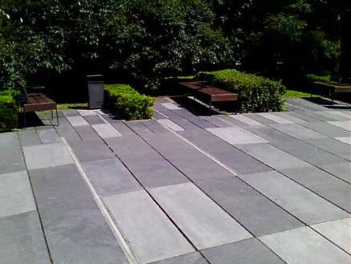
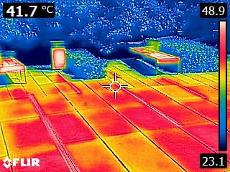
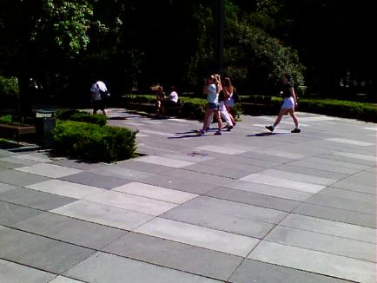
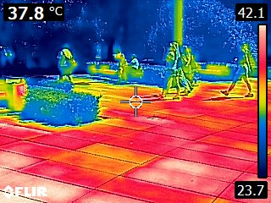
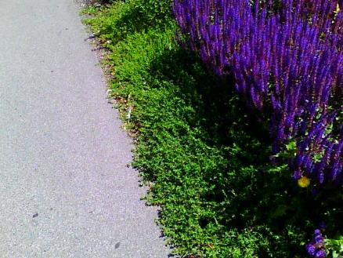
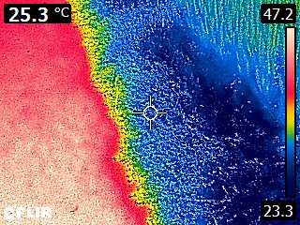
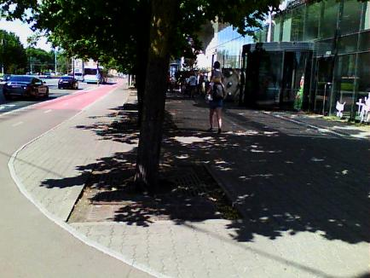
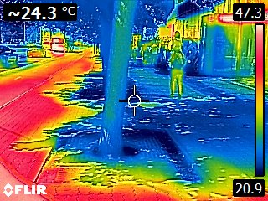
Pinnatemperatuuride erinevused sama õhutemperatuuri juures – siin 23°C
Termokaamera fotod: SEI Tallinn 2026

Slide 11
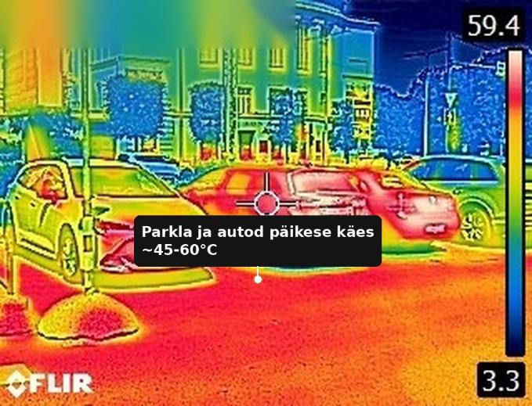
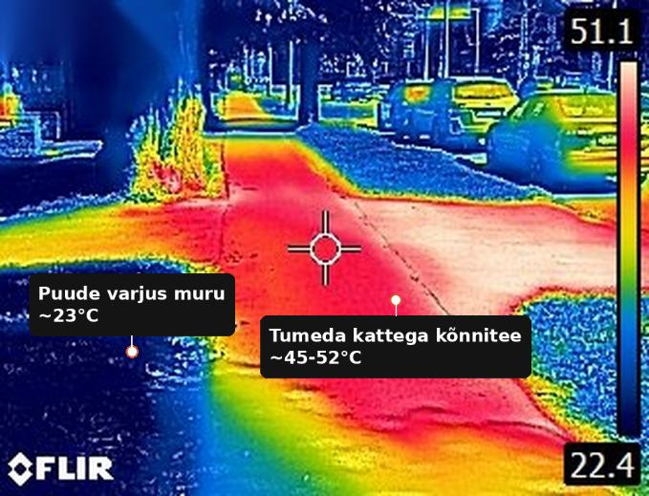
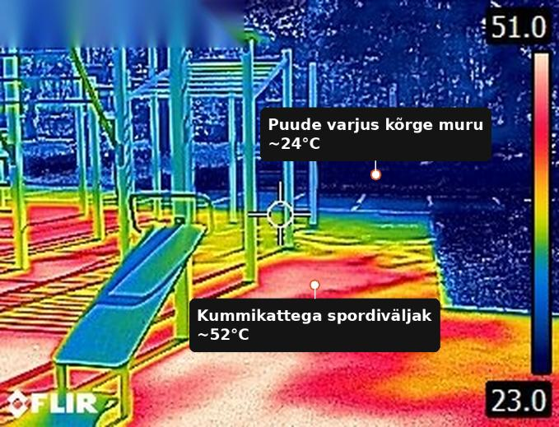


Slide 12
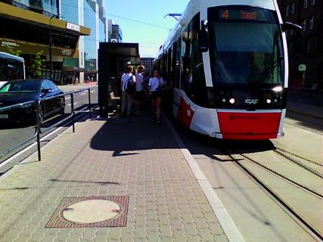
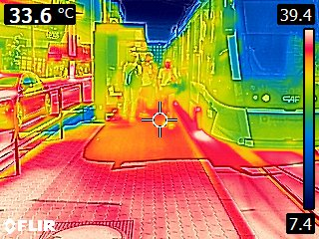
Miks pinnad kuumenevad erinevalt?
Pinna temperatuuri mõjutavad:
    materjal – asfalt, metall, puit, muru;
    värvus – tume või hele pind;
    päike ja vari;
    niiskus;
    taimestiku olemasolu.
Tumedad ja kuivad tehispinnad kuumenevad üldiselt rohkem kui heledad, niisked või taimestikuga kaetud pinnad.
Fotod: Anette Parksepp, SEI
SEI Tallinn 2026

Slide 13
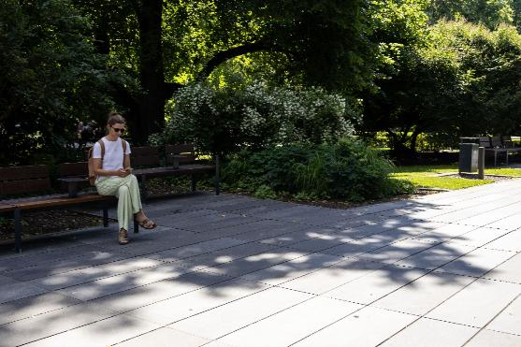
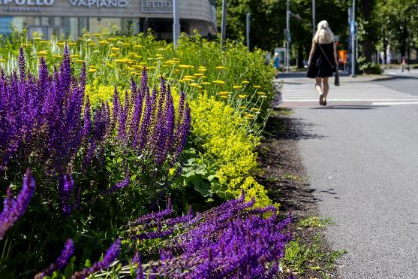
Mida teevad puud ja taimed?
1. Vari
2. Aurumine
Puude võrad takistavad päikesekiirguse jõudmist maapinnale ja hoonetele.
Taimed eraldavad lehtede kaudu vett. Vee aurumine kasutab soojust ja jahutab ümbritsevat õhku.
Fotod: Anette Parksepp, SEI
SEI Tallinn 2026

Slide 14
Miks on kuumasaared probleem?
Liigne kuumus võib mõjutada:
  und ja taastumist;
  keskendumisvõimet;
  õppimis- ja töövõimet;
  liikumist ja sportimist;
  inimese tervist ja enesetunnet.
Eriti tundlikud on:
  lapsed;
  eakad;
  rasedad;
  krooniliste haigustega
  inimesed.
  koduloomad
SEI Tallinn 2026

Slide 15
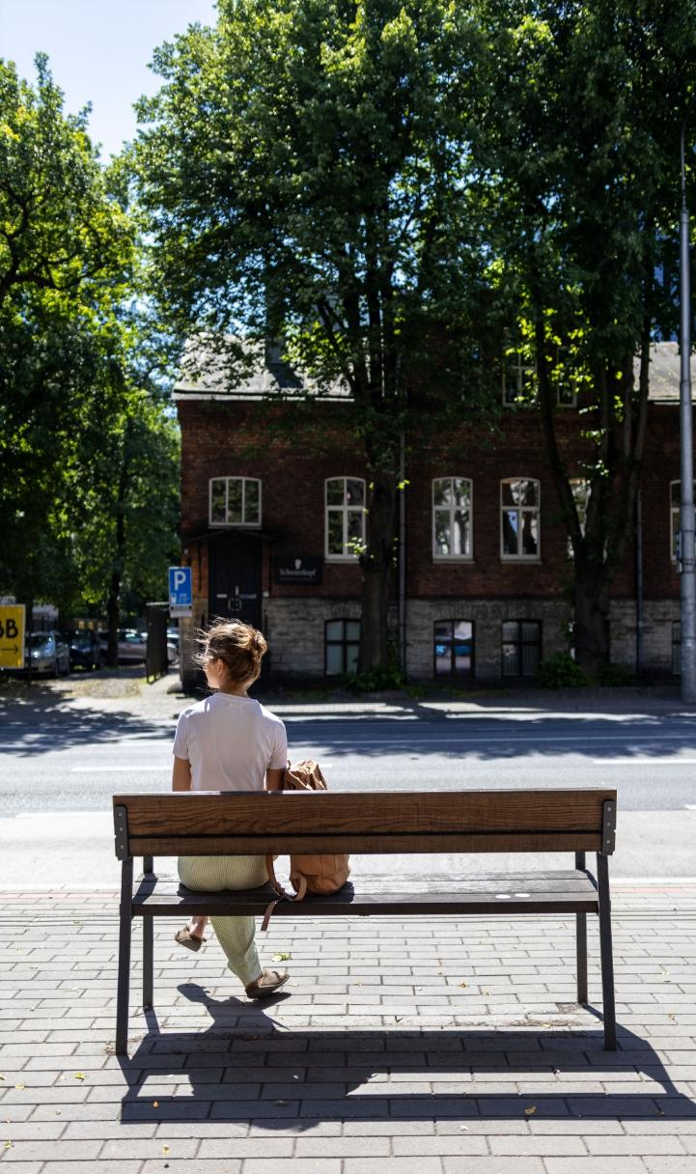
Kuidas linnaruumi jahutada?
Kuumasaari aitavad vähendada:
  suured varju andvad puud;
  põõsad ja mitmekesine taimestik;
  vähem kõvakatet;
  vett läbilaskvad pinnad;
heledamad pinnad;
varjualused ja päikesepurjed;
rohekatused ja roheseinad;
varjulised liikumisteed.
SEI Tallinn 2026
Foto: Anette Parksepp, SEI

Slide 16
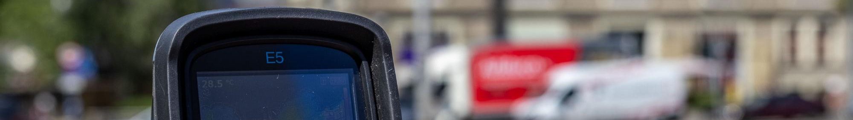
TERMOKAAMERA
Termokaamera näitab eelkõige pinna temperatuuri, mitte õhutemperatuuri.
See aitab näha:
  millised pinnad on kõige kuumemad;
  kus asuvad jahedamad piirkonnad;
  kuidas mõjuvad vari ja taimestik;
  kus võivad paikneda kuumalõksud.
Oluline: mõõtke erinevaid pindu võimalikult sarnaselt kauguselt.
Foto: Anette Parksepp, SEI
SEI Tallinn 2026

Slide 17
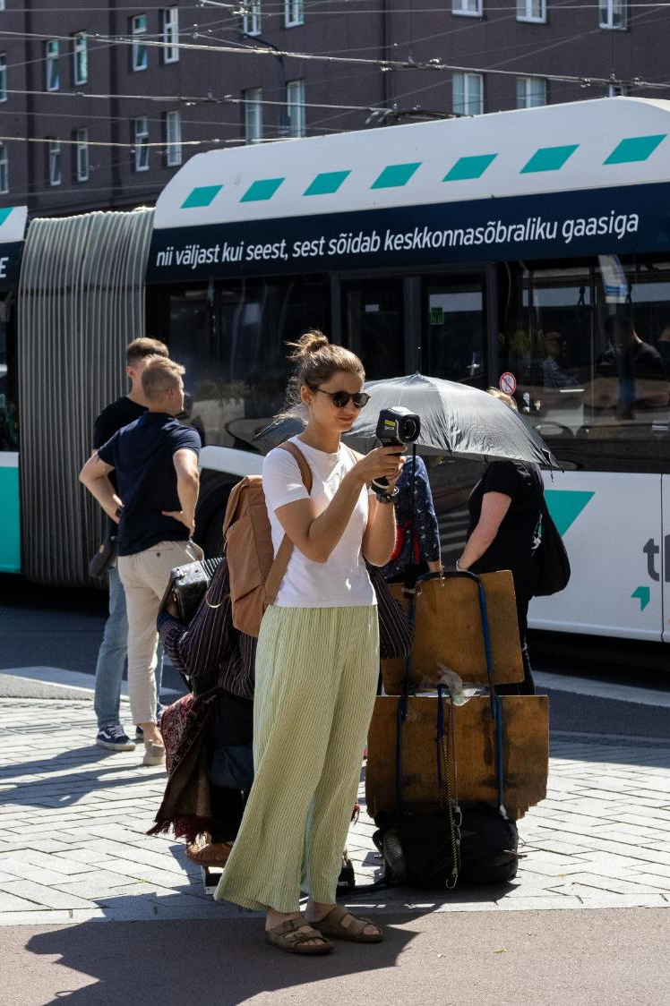
Grupitöö (15 min)
Moodustage grupid, ca 5 inimest rühmas
Iga rühm saab 3 min teha mõõtmisi termokaameraga, teised samal ajal värvivad kaarti.
Liikuge oma rühmaga kokkulepitud alal.
Kasutage mõõteseadet ettevaatlikult, ärge
suunake seadet inimeste nägudele ega akendesse.
Kandke kõik tulemused kohe töölehele.
Jagage vastuseid 3-le küsimusele klassiga (1 min)
Foto: Anette Parksepp, SEI
SEI Tallinn 2026

Slide 18
Millele mõõtmisel tähelepanu pöörata?
Iga koha juures märkige:
    mida te mõõtsite;
    kas koht oli päikese käes või varjus;
    millisest materjalist pind oli;
    milline oli temperatuur;
    mis võis tulemust mõjutada.
Küsige endalt: kas erinevuse põhjustas materjal, värv, vari, taimestik või niiskus?
SEI Tallinn 2026

Slide 19
Grupitöö uurimisküsimused
Kus asuvad meie kooli ümbruse kõige kuumemad ja kõige jahedamad kohad?
Mõõtke 3-5 pinda ja pange kirja:
  milline koht oli kõige kuumem;
  milline koht oli kõige jahedam;
Millised lahendused sobiksid meie koolile kuumasaarte leevendamiseks?
SEI Tallinn 2026

Slide 20
Loovkodutöö: tee kuumasaared nähtavaks!
Vali endale sobiv formaat ja loo töö, mis selgitab:
  mis on linna kuumasaar;
  miks see tekib;
  kuidas see inimesi ja linnaruumi mõjutab;
  millised lahendused aitavad kuumust vähendada.
Võimalikud formaadid:
    infograafik;
    lühivideo või animatsioon;
    plakat;
    fotolugu;
    koomiks;
    esitlus;
    makett või muu loominguline lahendus.
SEI Tallinn 2026

Slide 21
Lisamaterjalid
Video: Mis on linna kuumasaared ja kuidas kliimamuutustele vastupidavamaid linnu luua? (8 min)
Interaktiivsete kaartidega artikkel: Kuidas mõjutavad linna soojussaared meie linnu ja kogukondi?
Vaata reaalajas ilmaandmeid ja võrdle temperatuurierinevusi rohelistel aladel (pargid, taimkate), hallidel aladel (hooned, teed, taristu) ja sinistel aladel (vesi): Tallinnas ja Pärnus.
Artikkel sellest, miks peab Eesti linnu kasvavale kuumale kohandama koos põnevate näidetega Euroopa linnadest.
SEI Tallinn 2026

Slide 22
Kasutatud allikad
Hoy, A. (2025, 21. august). Eesti linnu peab kasvavale kuumale kohandama. Stockholm Environment Institute.
https://www.sei.org/perspectives/kuumalained-eesti-linnades/
Stockholm Environment Institute. (2026). Värsked kliimateadmised uue põlvkonna kuumasaarlastele.
https://www.sei.org/projects/varsked-kliimateadmised-uue-polvkonna-kuumasaarlastele/
U.S. Environmental Protection Agency. (2026, 12. märts). Learn about heat island effects.
https://www.epa.gov/heatislands/learn-about-heat-island-effects
U.S. Environmental Protection Agency. (2025, 3. detsember). Heat island reduction solutions.
https://www.epa.gov/heatislands/heat-island-reduction-solutions
World Health Organization. (2026, 28. aprill). Heat and health.
https://www.who.int/news-room/fact-sheets/detail/climate-change-heat-and-health#
SEI Tallinn 2026

Slide 23

Projektist
Õppematerjal on valminud SEI Tallinna projektis “Värsked kliimateadmised uue põlvkonna kuumasaarlastele”.
Projektitegevusi toetab Euroopa Liit ja Eesti Rahvusvahelise Arengukoostöö Keskus ESTDEV Mondo projektist NOPLANETB. Sisu eest vastutab Stockholmi Keskkonnainstituudi Tallinna Keskus ning seda ei saa ühelgi juhul käsitleda Euroopa Liidu või ESTDEVi seisukohana.
SEI Tallinn 2026

